Slide 1
Выбор оптимальной архитектуры нейронной сети
Лекция 6

Slide 2
Способность к обобщению
Одно из важнейших свойств НС – это способность к обобщению полученных знаний.
Сеть, натренированная на обучающей выборке, генерирует ожидаемые результаты при подаче на ее вход данных, которые не участвовали в обучении.

Slide 3
Разделение данных на обучающее и тестовое подмножества
R – все множество данных, которые подчиняются правилу R; L – обучающее подмножество; G – тестовое подмножество; V - контрольное подмножество
R
L
G
V

Slide 4
Погрешность обобщения E_{G}
Со статистической точки зрения погрешность обобщения зависит от уровня погрешности обучения Е_{L}(W) и от доверительного
интервала ε.
ЕG(W) =< ЕL(W) + ε (P/h, ЕL) (1)
ε зависит от уровня погрешности обучения ЕL(W) и от отношения количества обучающих пар Р к фактическому значению h, называемого мерой Вапника –Червоненкиса и обозначаемого VCdim.

Slide 5
Методика меры Вапника –Червоненкиса
Точная методика определения меры Вапника –Червоненкиса не разработана. Известно, что мера зависит от количества синаптических весов.
Верхнюю и нижнюю границы меры можно определить в интервал
2 [ K/2] *N =<VCdim < 2*Nw (1+lgNn ) (2)
где [ ] –целая часть числа;
N –размерность входного вектора;
K – количество нейронов скрытого слоя;
Nw – общее количество весов сети;
Nn ­- общее количество нейронов сети.

Slide 6
Методы редукции сети
Можно разбить на две группы:
1. Исследуется чувствительность ЦФ (целевой функции) к удалению веса или нейрона. С их помощью удаляются веса с наименьшим заметным влиянием, оказывающим минимальное воздействие на ЦФ и процесс обучения продолжается на редуцированной сети.
2. Модификация ЦФ, в которую вводятся компоненты, штрафующие за неэффективную структуру сети. Чаще это элементы, усиливающие малые значения амплитуды весов. Такой способ менее эффективен чем 1-й, т.к. малые значения весов не обязательно ослабляют влияние на функционирование сети.

Slide 7
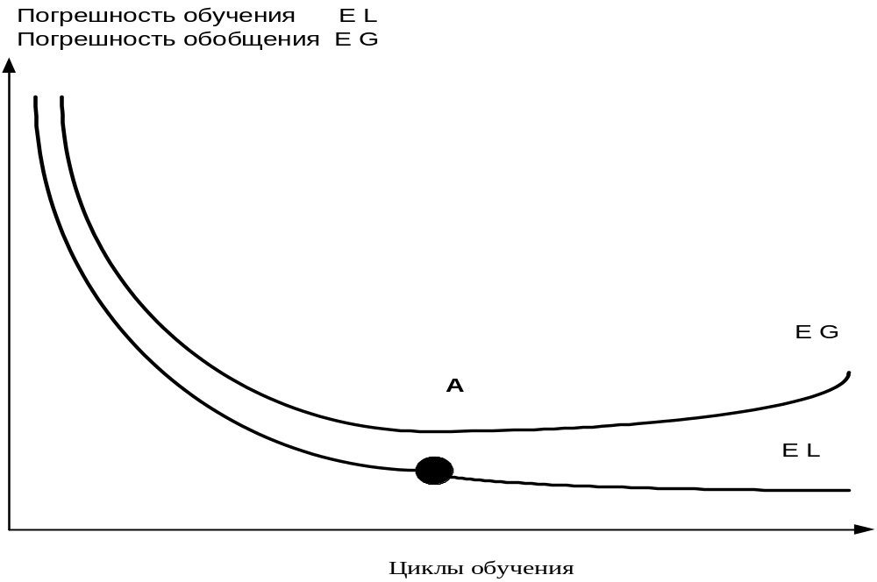
Эффект переобучения сети или эффект бабушкиного воспитания

